Slide 1





Tập làm văn
Luyện tập giới thiệu địa phương

Slide 2

Đọc lại bài Kéo co và cho biết bài ấy giới thiệu trò chơi của những địa phương nào. Thuật lại các trò chơi đã được giới thiệu.
Kéo co
Kéo co là một trò chơi thể hiện tinh thần thượng võ của dân ta. Tục kéo co mỗi vùng một khác, nhưng bao giờ cũng là cuộc đấu tài, đấu sức giữa hai bên.
Kéo co phải đủ ba keo. Bên nào kéo được đối phương ngã về phía mình nhiều keo hơn là bên ấy thắng.
Hội làng Hữu Trấp thuộc huyện Quế Võ, tỉnh Bắc Ninh thường tổ chức thi kéo co giữa nam và nữ. Có năm bên nam thắng, có năm bên nữ thắng. Nhưng dù bên nào nào thắng thì cuộc thi cũng rất là vui. Vui ở sự ganh đua, vui ở những tiếng hò reo khuyến khích của người xem hội.
Làng Tích Sơn thuộc thị xã Vĩnh Yên, tỉnh Vĩnh Phúc lại có tục thi kéo co giữa trai tráng hai giáp trong làng. Số người của mỗi bên không hạn chế. Nhiều khi, có giáp thua keo đầu, tới keo thứ hai, đàn ông trong giáp kéo đến đông hơn, thế là chuyển bại thành thắng. Sau cuộc thi, dân làng nổi trống mừng bên thắng. Các cô gái làng cũng không ngớt lời ngợi khen những chàng trai thắng cuộc.

Slide 3
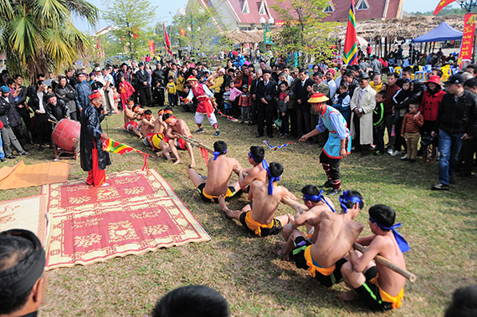
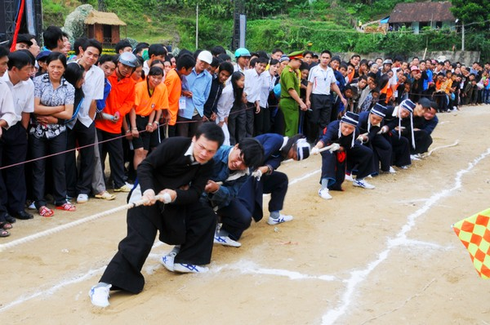
Đọc lại bài Kéo co và cho biết bài ấy giới thiệu trò chơi của những địa phương nào. Thuật lại các trò chơi đã được giới thiệu.
Làng
Hữu Trấp
Làng
Tích Sơn
-Thi kéo co giữa nam và nữ.
- Có năm bên nam thắng, có năm bên nữ thắng.
- Thi kéo co giữa trai tráng hai giáp trong làng.
- Số người của mỗi bên không hạn chế.

Slide 4
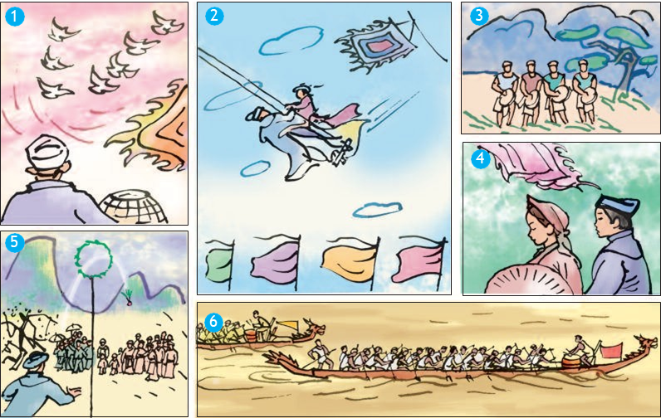
Hãy giới thiệu một trò chơi hoặc một lễ hội ở quê em. (Chú ý: Trong phần mở bài, cần giới thiệu quê em ở đâu, có trò chơi hoặc lễ hội gì thú vị).

Slide 5
Hãy giới thiệu một trò chơi hoặc một lễ hội ở quê em. (Chú ý: Trong phần mở bài, cần giới thiệu quê em ở đâu, có trò chơi hoặc lễ hội gì thú vị).
- Thực hiện các nghi thức tế lễ, thể hiện sự kính trọng, biết ơn.
Lễ
- Nhiều người có chức sắc tới.
- Các nghi thức tế lễ:
+ Nghênh thần: đón vua, thần linh về
+ Hiến lễ: dẫn lễ lên bàn thờ.
+ Ẩm phúc và thu tộ: nhận lộc của vua, thần linh ban cho.
+ Lễ tạ: kết thúc buổi tế lễ.
Lễ hội
Hội
Cuộc vui tổ chức chung cho đông đảo người tham dự.

Slide 6
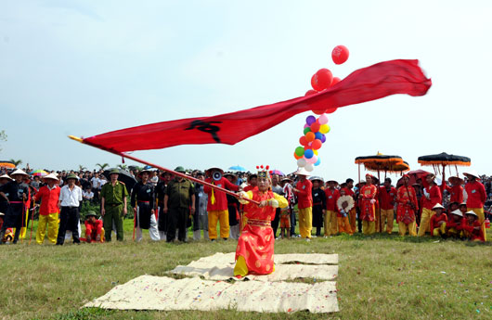
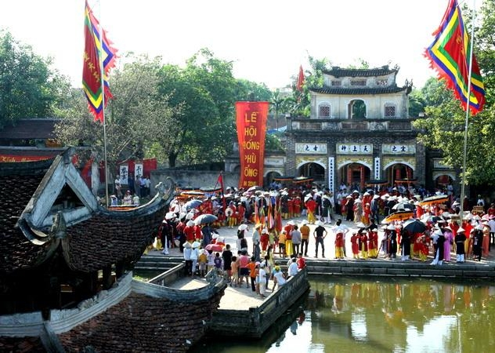
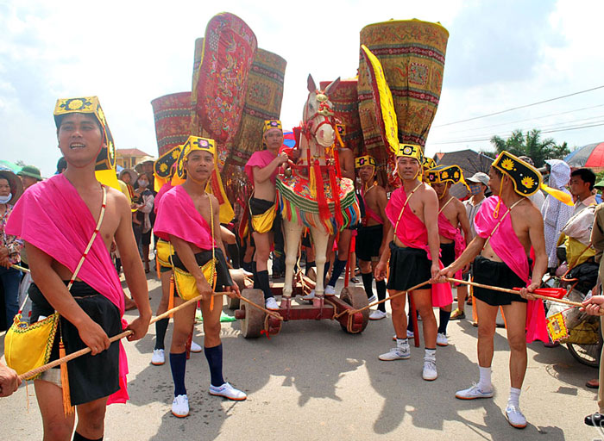
Hãy giới thiệu một trò chơi hoặc một lễ hội ở quê em. (Chú ý: Trong phần mở bài, cần giới thiệu quê em ở đâu, có trò chơi hoặc lễ hội gì thú vị).
Lễ hội
Hội Gióng

Slide 7
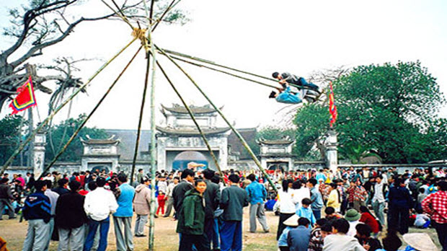
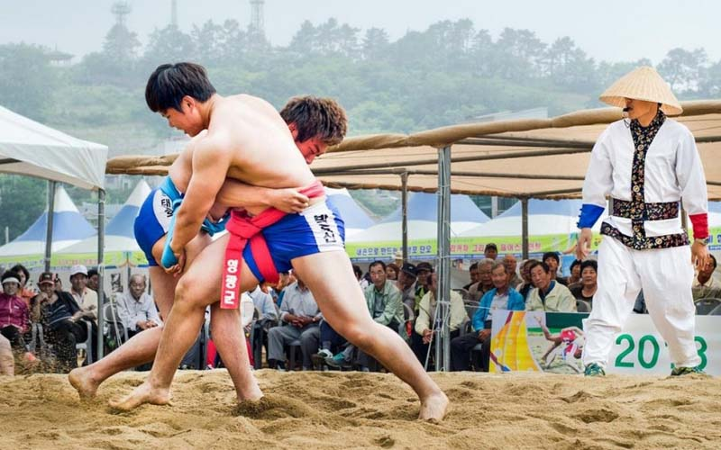
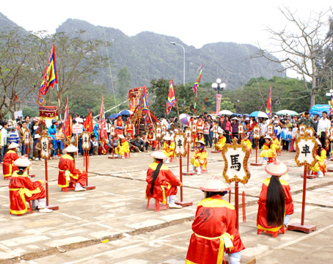
Hãy giới thiệu một trò chơi hoặc một lễ hội ở quê em. (Chú ý: Trong phần mở bài, cần giới thiệu quê em ở đâu, có trò chơi hoặc lễ hội gì thú vị).
Trò chơi
Đấu vật
Đánh đu
Cờ người

Slide 8
Trò chơi
Lễ hội
- Giới thiệu tên quê em, tên trò chơi.
- Giới thiệu tên quê em, tên lễ hội.
- Cách thức chơi.
- Thời gian tổ chức.
- Phần lễ: Mọi người cầu điều gì? Ở đâu?
- Phần hội: Giới thiệu tên những trò chơi có trong phần hội. Nêu đôi nét về một trò chơi em thích có trong phần hội.
- Sự tham gia của mọi người.
- Nét nổi bật của trò chơi ở quê em.
- Sự tham gia của mọi người.
- Trò chơi đã để lại ấn tượng gì?
- Mời các bạn có dịp về thăm quê hương mình.
- Lễ hội đã để lại ấn tượng gì?
- Mời các bạn có dịp về thăm quê hương mình.

Slide 9


Dặn dò

